Slide 1

Elaboración de diagramas y plantillas para casos de uso del proyecto
Johan Gongora
Sena
9/03/2024
John niño

Slide 2
Introducción
En este documento se mostrarán los diagramas de casos de uso y sus plantillas para el proyecto de JG Store,
basado en los requerimientos del software utilizando UML, se han realizado plantillas utilizadas para probar los casos de usos, asegurándose del control del proyecto.

Slide 3
Revisión de los requisitos del software
Registro de usuarios: permitir a los usuarios que ingresan crear y gestionar sus cuentas
Rastreo de producto: Los usuarios pueden realizar el rastreo de sus productos
Realización de pagos: Facilita la compra a los usuarios mediante diferentes tipos de pago
Venta de productos: Los usuarios también pueden realizar venta de productos.

Slide 4
Tipos de diagramas UML
Diagrama de caso de uso: Describe las interacciones entre los actores (Usuarios o sistemas) y el sistema, detallando los casos de uso que representa funciones del sistema
Diagrama de clases: muestra las clases del sistema y sus relaciones, incluyendo atributos, métodos y asociaciones entre las clases
Diagrama de actividad: Modela los flujos de trabajo o procesos dentro de un sistema, mostrando actividades y la secuencia de ejecución.

Slide 5
Diagramas UML del proyecto
Diagrama de casos de usos
Descripción: El caso de uso describe como un usuario puede registrarse en la página web.
Descripción del diagrama:
El usuario debe ser mayor de edad y contar con correo electrónico.
La pagina realiza verificación de los datos ingresados por el usuario.
El usuario queda registrado en la página web.

Slide 6
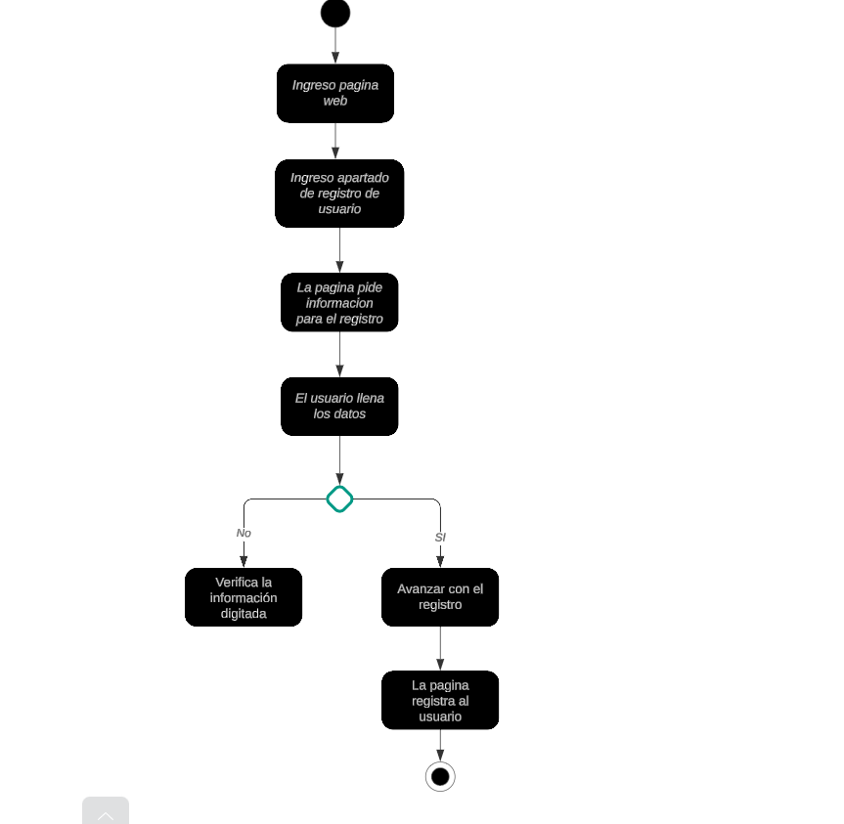
Diagrama

Slide 7
Diagramas UML del proyecto
Diagrama de Secuencia
Descripción: Describe como un usuario puede realizar pagos en la página web.
Descripción del diagrama:
El usuario confirma los productos a cancelar.
El usuario elige que método de pago utilizar
La pagina verifica los fondos del método de pago elegido por el usuario.
El pago se realizo con éxito.

Slide 8
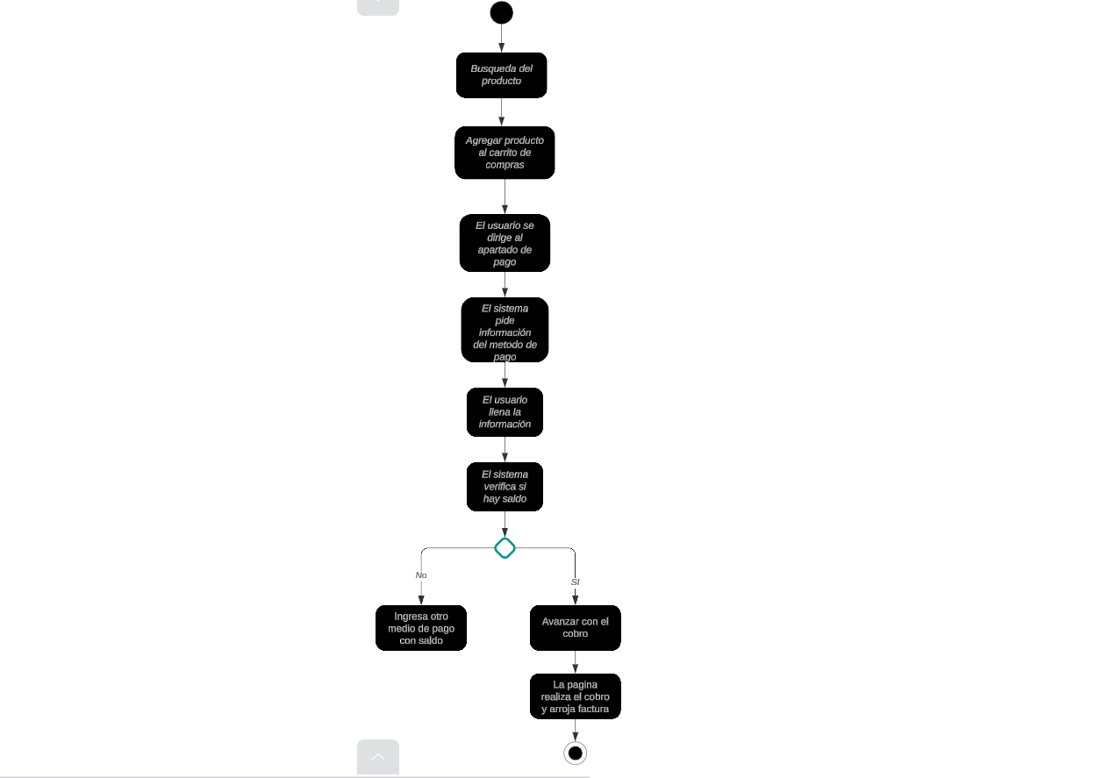
Diagrama

Slide 9
Diagramas UML del proyecto
Diagrama de Actividad
Descripción: Describe como un usuario puede rastrear sus productos en la página web.
Descripción del diagrama:
El usuario ingresa al apartado de rastrear producto.
La pagina le pide que ingrese el número de guía del producto.
La pagina verifica el número de guía del producto.
El usuario visualiza el estado y la ubicación del producto.

Slide 10
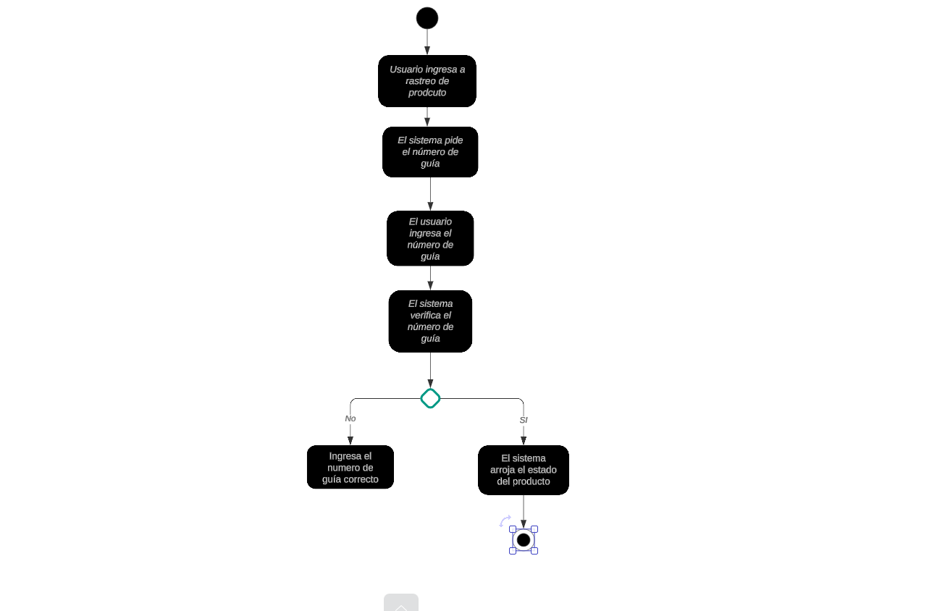
Diagrama

Slide 11
Plantilla para caso de uso
Título del caso de uso: Registro de usuarios.
ID: 0001** versión: 1.0 ** Autor: (Nombre del autor) ** Fecha: (Titulo)
Descripción: El caso de uso describe como un usuario puede registrarse en la página web.
Actores: usuario, Sistema de registro.
Precondiciones: El usuario debe ser mayor de edad y contar con correo electrónico.
Postcondiciones: El usuario queda registrado en la página web.

Slide 12
Flujo principal de eventos
El usuario ingresa a la página web
El usuario ingresa a la sección de registrar usuario
La página web le pide información personal al usuario para su registro
El usuario ingresa los datos
El sistema verifica los datos
La página web registra al usuario

Slide 13
Plantilla caso de uso realización de pagos
Título del caso de uso: Realización de pagos.
ID: 0002** versión: 1.0 ** Autor: (Nombre del autor) ** Fecha: (Titulo)
Descripción: El caso de uso describe como un usuario puede realizar pagos en la página web.
Actores: usuario, Sistema de pagos.
Precondiciones: El usuario debe de estar registrado en la página web y tener algún método de pago con saldo.
Postcondiciones: El pago es realizado con éxito y se procede a realizar la factura.

Slide 14
Flujo principal de eventos
El usuario navega por la página web en busca del producto de su agrado.
El usuario se dirige al carrito de comprar para proceder con el pago.
El usuario ingresa los datos del método de pago.
El sistema verifica los datos ingresados y el saldo.
El sistema procede a realizar el cobro del monto y arroja la factura.

Slide 15
Plantilla caso de uso rastreo de producto
Título del caso de uso: Rastreo de productos.
ID: 0003** versión: 1.0 ** Autor: (Nombre del autor) ** Fecha: (Titulo)
Descripción: El caso de uso describe como un usuario puede rastrear sus productos en la página web.
Actores: usuario, Sistema de rastreo.
Precondiciones: El usuario previamente debe tener algún artículo comprado.
Postcondiciones: El usuario visualiza el estado de su producto.

Slide 16
Flujo principal de eventos
El usuario entra a la sección de rastreo de producto.
Ingresa el número de guía.
El sistema verifica el numero de la guía.
El sistema arroja el estado del producto.

Slide 17
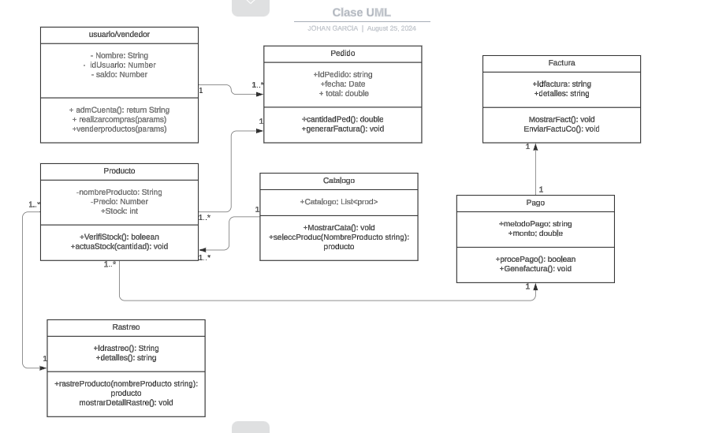
Diagrama de clase

Slide 18
Conclusión
El uso de diagramas UML es fundamental en el desarrollo de software, ya que facilita la comprensión, diseño y comunicación de sistemas complejos. Estos diagramas proporcionan una representación visual clara de la estructura, comportamiento y relaciones dentro del sistema, mejorando la colaboración entre los miembros del equipo y la documentación del proyecto. Además, permiten identificar posibles problemas o mejoras antes de la implementación, lo que contribuye a un desarrollo más eficiente y organizado.

